Slide 1
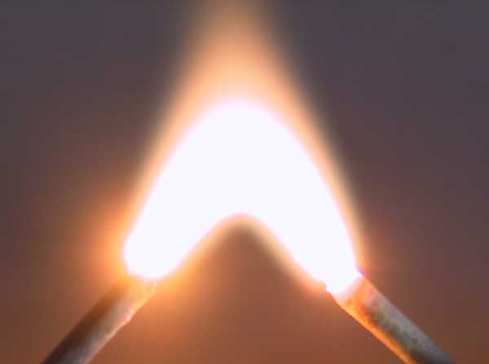
Kontakty elektrický oblouk

Slide 2
Kontakty
patří mezi nejdůležitější části spínacích přístrojů, které ale bývají nejčastější příčinou poruch a havárií ⇒ pokud je to možné, pak jsou mechanické kontakty nahrazeny bezkontaktním spínáním (tranzistory, tyristory).
Jaký je vliv kontaktů na činnost spínacího přístroje ?
* přechodový odpor ⇒ oteplení, úbytek napětí
* vypínání velkých proudů ⇒ tepelné poškození (opálení)
* průchod zkratového proudu ⇒ svaření kontaktů
* časté spínání ⇒ deformace kontaktů, mechanické poškození, spolehlivost
* vliv okolí, oxidace ⇒ zvýšení přechodového odporu
* elektrochemický jevy ⇒ narušení povrchové vrstvy

Slide 3
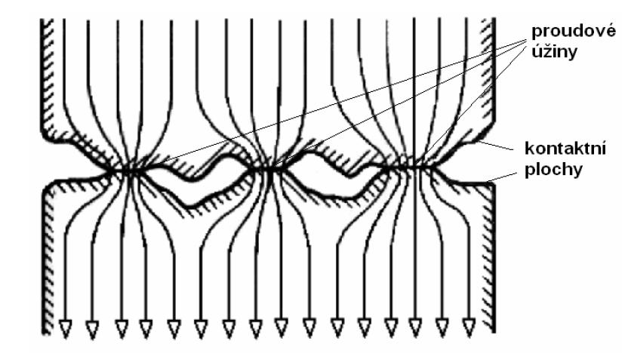
Stykový odpor kontaktu
Vlastnosti:
* při malých proudech má ohmický charakter, u větších proudů je voltampérová charakteristika nelineární
* vlivem drobných nerovností není dotyk kontaktů plošný, proud prochází několika stykovými plochami
Vznik stykového odporu
Čím je dána velikost stykového odporu ?
* přítlačnou silou
* plochou dotyku
* povrchovou vrstvou

Slide 4
Vliv stykového odporu
Důsledky přechodového odporu:
* úbytek napětí na kontaktu ⇒ Δ U = R_{s} * I
⇒ problémy zejména v obvodech s malým napětím
* oteplení na kontaktu při jmenovitém proudu ⇒ Q = R_{s} * I² * t
⇒ problémy zejména v obvodech s velkými proudy
* zvýšené nebezpečí svaření při průchodu zkratového proudu

Slide 5
Kontaktní materiály
Kontaktní materiály (podle technologie):
- ryzí kovy
- slitiny
- spékané kovy
Příklady materiálů a jejich vlastnosti:
* Měď - kvalitní a levný kontaktní materiál, na povrchu vznikají oxidy, které zhoršují kontaktní vlastnosti
* Stříbro - výborná vodivost (včetně oxidů), malá tvrdost a tepelná odolnost
* Wolfram - horší vodivost, vysoká tvrdost a teplota tavení
* Ag – Cd - výborné vlastnosti, ekologicky závadné (Cd)
* Ag – Zn - náhrada Ag – Cd
* Ag – W - vysoká odolnost tavení, horší elektrické vlastnosti

Slide 6
Elektrický oblouk
je elektrický výboj, který vzniká v ionizovaném plynu.
Vlastnosti:
* proudová hustota ≈ 3000A/cm²
* teplota jádra (7-15) *10³ K
* teplota a proudová hustota je dána chlazením
6000
* v okolí jádra je obal ze žhavých plynů, velký tepelný spád
* v obalu vyměňuje teplo mezi jádrem oblouku a okolím ⇒ velký význam pro chlazení
ϑ (K)

Slide 7
Charakteristika oblouku
Statická voltampérová charakteristika u_{ob} = f(i_{ob})
u_{ob}
Se vzrůstajícím proudem napětí na oblouku klesá. Proč ?
Vlivem intenzivní ionizace odpor oblouku klesá a tím klesá i napětí
i_{ob}

Slide 8
Stabilita stejnosměrného oblouku
Pomocí KZ popište obvod
u_{ob} = U – R * i_{ob}
Sestrojte charakteristiku zdroje a vložte charakteristiku oblouku
=
U
u_{ob}
R
Pracovní bod je dán průsečíkem obou charakteristik.
Jsou oba body stabilní ?
Stabilní je pouze bod A, proč ?
Při nárůstu proudu I₁ má zdroj nižší napětí než oblouk ⇒ proud klesá a naopak.
B
u_{ob}
Bod B je nestabilní
Při nárůstu proudu I má zdroj vyšší napětí než oblouk ⇒ proud naroste do bodu A
A
I₁
i_{ob}

Slide 9
Dynamická VA charakteristika oblouku
u_{ob} = U – R * i_{ob}
Jak se změní pracovní bod při změně odporu R ?
=
U
u_{ob}
R
Jaký bude přechod pracovního bodu z A do B ?
Průběh vysvětlete
Při zvýšení proudu zůstává mezi kontakty v prvním okamžiku nižší ionizace ⇒ vyšší úbytek napětí. Analogicky naopak
u_{ob}
B
A
i_{ob}

Slide 10

Zhášení stejnosměrného oblouku
Jak docílíme uhašení oblouku ?
Odstranění průsečíku obou charakteristik
Jak toho dosáhneme ?
1. Snížení napětí zdroje
2. Zvýšením odporu v obvodu
3. Zvýšení odporu oblouku
a) natažením
b) ochlazením ⇒ zvýšení napětí
u_{ob}
i_{ob}

Slide 11
Zhášení stejnosměrného oblouku
U_{max}
Průběh napětí a proudu při zhášení oblouku
I = I₀
U_{z} - napětí zdroje
U_{k}
t
t₁
t₂
I₀ - ustálený proud před rozpojením kontaktů
U_{k} - napětí na kontaktech
t₁ - okamžik rozpojení kontaktů
zapálení oblouku ⇒ R ↑, I ↓, U ↑
t₂ - okamžik uhašení oblouku.
Vlivem indukčnosti obvodu je napětí maximální ⇒ U_{max} = L*di/dt (v okamžiku rozpojení je časová změna proudu maximální)

Slide 12
Princip zhášení stejnosměrného oblouku
Při rychlém zhášení stejnosměrného proudu vzniká přepětí ⇒ nebezpečí poškození izolace a přístrojů v obvodu ⇒ rychlost zhášení by měla být úměrná velikosti vypínaného proudu. Tuto podmínku nejlépe splňuje magnetické zhášení.
Při zhášení využíváme silových účinků magnetického pole na vodič:
zhášecí komora
magnetické nástavce
Oblouk je vytažen do zhášecí komory:
- vlastním magnetickým polem
- vnějším magnetickým polem pólových nástavců
- tepelnou roztažností oblouku
Cívka je zapojena do série hlavního obvodu ⇒ velikost síly je úměrná velikosti proudu
elektrický oblouk
zhášecí cívka

Slide 13
Provedení zhášecí komory

Slide 14
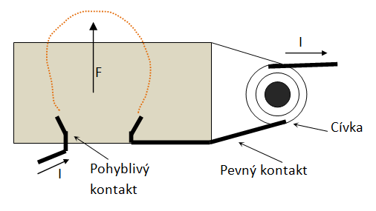
Zhášení stejnosměrného oblouku – magnetické vyfouknutí

Slide 15
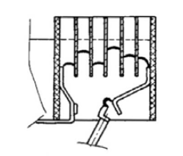
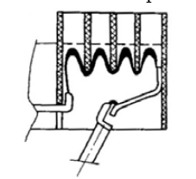
Provedení zhášecí komory
Oblouk hoří mezi opalovacími hroty kontaktů, postupně se natahuje do délky, zvyšuje se jeho odpor a postupně se ochlazuje
Provedení zhášecích komor

Slide 16
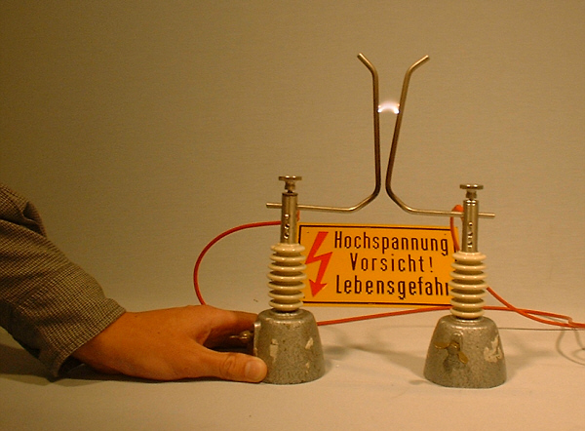
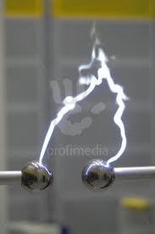
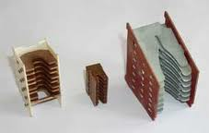
Zhášení oblouku a jeho zhášení

Slide 17
Střídavý oblouk
Zhášení střídavého oblouku je jednodušší než stejnosměrného
* u stejnosměrného je třeba přerušit proud, u střídavého lze využít průchod proudu nulou a zabránit novému zapálení
* při uhašení oblouku v nule proudu vzniká nižší indukované napětí (část magnetické energie z indukčnosti v obvodu se vrací do zdroje)
Hlavní podmínka řízené pro uhašení oblouku:
Při průchodu proudu nulou a uhašení oblouku se musí v prostoru mezi kontakty vytvořit takové podmínky, aby se oblouk opětovně nezapálil (platí pro vysoké a velmi vysoké napětí).
Možnosti hoření oblouku:
1. Volně hořící oblouk při vysokém napětí zdroje
2. Hořící oblouk při vysokém napětí a intenzivním chlazení
3. Oblouk v obvodech nízkého napětí

Slide 18
Volně hořící oblouk při vysokém napětí, příklad otevřená jiskřiště
Při průchodu proudu nulou zůstává vodivá dráha, oblouk se opětovně zapálí.
Jak oblouk uhasit ?
Uhašení lze natažením délky ⇒ zvýšení odporu a obloukového napětí ⇒ postupné uhašení oblouku

Slide 19
Intenzivně chlazený oblouk, příklad vypínače vn a vvn
Při průchodu proudu nulou a uhašení oblouku je prostor mezi kontakty intenzivně chlazen a ztrácí svou vodivost ⇒ elektrická pevnost se rychle zvětšuje.
Následují dva děje, které ovlivňují opětovné zapálení oblouku:
- nárůst elektrické pevnosti mezi kontakty
- nárůst napětí mezi kontakty – zotavené napětí
Stav 2 – obnovení elektrické pevnosti je rychlejší než nárůst zotaveného napětí ⇒ oblouk se opětovně nezapálí
Stav 1 – obnovení elektrické pevnosti je pomalejší než nárůst zotaveného napětí ⇒ v bodě A se oblouk se opět zapálí

Slide 20
Zotavené napětí
Zotavené napětí je napětí mezi kontakty po uhašení oblouku.
Předpoklady pro rozbor:
1. Oblouk je přerušen v nule proudu (přerušení oblouku mimo nulu je většinou nežádoucí)
2. Ve vypínaném obvodu uvažujeme kapacity a indukčnosti (i parazitní)
3. Fázový posun mezi napětí a proudem není nulový ⇒ v okamžiku přerušení oblouku není okamžitá hodnota napětí zdroje nulová
4. Při hoření oblouku je mezi kontakty obloukové napětí, po jeho přerušení a zániku zotaveného napětí se obnoví napětí zdroje
5. Vlivem indukčností a kapacit průběh napětí zakmitá (tlumené oscilační kmity), kmitočet je řádově kHz
⇒ amplituda zotaveného napětí může způsobit zvýšené napěťové namáhání zařízení v obvodu

Slide 21
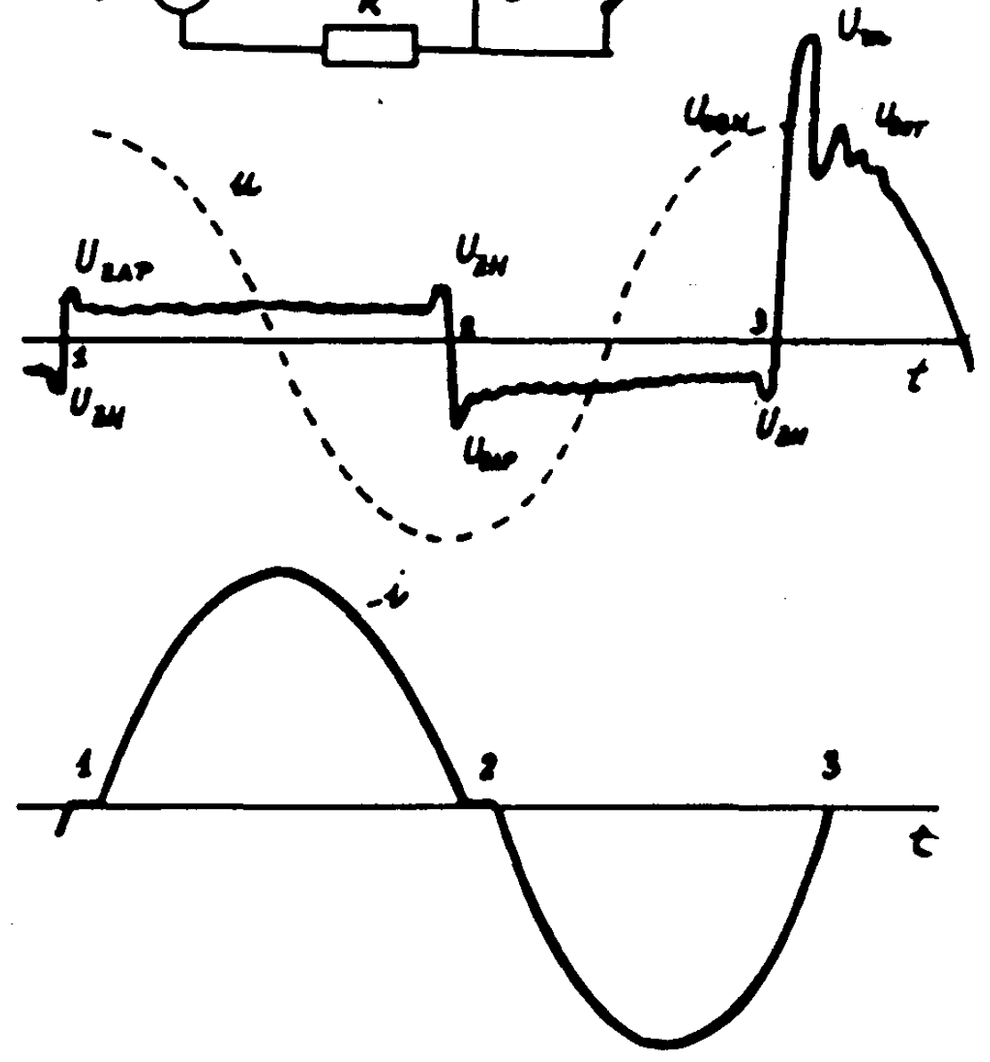
Intenzivně chlazený oblouk
napětí zdroje
napětí na oblouku
proud obvodu
konečné uhašení oblouku a nárůst zotaveného napětí
uhašení oblouku a opětovné zapálení
Předpoklad - zhášíme zkratový proud, fázový posun je přibližně π/2.
Současné technologie umožňují u vn a vvn uhasit oblouk při prvním průchodu proudu nulou

Slide 22
Oblouk v obvodech nízkého napětí, příklad vypínače nn, jističe
Odpor oblouku je řádově stejně velký jako odpor obvodu ⇒ napětí na oblouku je řádově stejně velké jako napětí zdroje.
1. Po rozpojení kontaktů se zapálí oblouk
2. Kontakty se oddalují ⇒ odpor oblouku roste ⇒ proud klesá, snižuje se fázový úhel
3. Je-li odpor oblouku dostatečně velký, oblouk se opětovně nezapálí
4. Mezi kontakty vznikne zotavené napětí
Kmitočet je dán indukčností a kapacitou obvodu

Slide 23
Zhášení střídavého oblouku
1. Obvody nízkého napětí
* rychlým oddálením kontaktů (pružina)
* přetržení oblouku na více místech (můstkové kontakty)
* vytažení do zhášecích komor, využití vlastních silových účinků oblouku
2. Obvody vysokého a velmi vysokého napětí
* rychlým oddálením kontaktů (pružina) vždy + ⇒
⇒ zhášení ve vhodném prostředí
- v oleji (máloolejové) - již se nepoužívají
- v proudu vzduchu (tlakovzdušné) - odpínače vn
- v negativním plynu SF6 (tlakoplynové) - vypínače vn a vvn
- ve vakuu - vypínače vn
Spínací přístroje mají hlavní a opalovací kontakty, po rozpojení hlavních kontaktů hoří oblouk mezi opalovacími kontakty

Slide 24
Materiály
Vladimír Novotný Elektrické přístroje
Eva Navrátilová Elektrické přístroje

